Slide 1
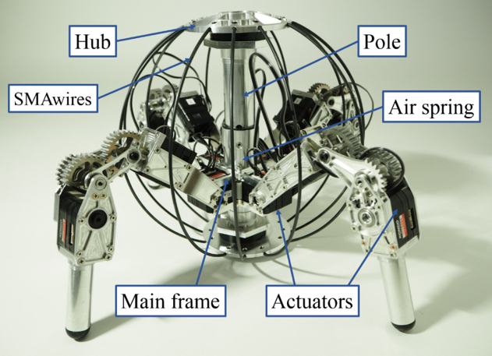
QRoSS V
青木研究室
災害現場での探索を目的として研究している四足歩行ロボットです．
球体形状で着地の衝撃を吸収し，着地後に歩行ロボットへ変形します．
歩行による移動以外にも，段差を乗り越える動作が可能です．
縦×横×高さ: 190[mm]×190[mm]×197[mm]
重量: 1295[g]
自由度: 12自由度(1脚3自由度×4脚)

